Slide 1
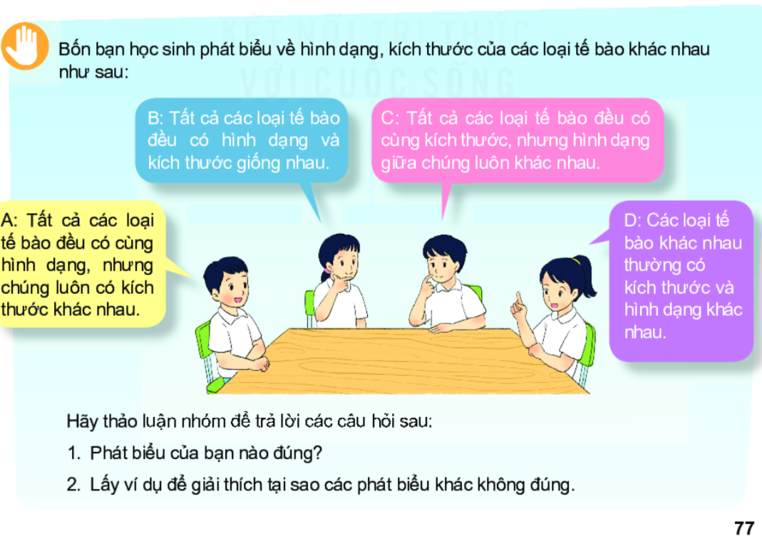

Thảo luận nhóm.
Hoàn thành bài 1 trong phiếu HT
BÀI 18: TẾ BÀO- ĐƠN VỊ CƠ BẢN CỦA SỰ SỐNG

Slide 2

Thảo luận nhóm.
Hoàn thành bài tập 2 trong phiếu bài tập
BÀI 18: TẾ BÀO- ĐƠN VỊ CƠ BẢN CỦA SỰ SỐNG
Câu 1. Tại sao nói “tế bào là đơn vị cơ bản của sự sống”
a. Vì tế bào rất nhỏ bé.
b. Vì tế bào có thể thực hiện đầy đủ các quá trình sống cơ bản.
c. Vì tế bào Không có khả năng sinh sản.
d. Vì tế bào rất vững chắc.
Câu 2. Tại sao mỗi loại tế bào có hình dạng và kích thước khác nhau?
a. Để phù hợp với chức năng của chúng.
b. Để chúng không bị chết.
c. Để các tế bào có thể bám vào nhau dễ dàng.
d. Để tạo nên sự đa dạng của các loài sinh vật.

Slide 3

HỘP QUÀ BÍ ẨN
Trong mỗi hộp quà ẩn chứa một số điểm bí ấn. Các em hãy trả lời đúng các câu hỏi để nhận về phần quà cho mình nhé.

Slide 4






BÀI MỚI
9 điểm
10 điểm
8 điểm
10 điểm
9 điểm
8 điểm
BTVN

Slide 5



START
Câu 1. Nhận định nào đúng khi nói về hình dạng và kích thước tế bào?
12
9
3
6
Hết Giờ
A. Các loại tế bào khác nhau thường có hình dạng và kích thước khác nhau.
CHÚC MỪNG
B. Các loại tế bào đều có chung hình dạng và kích thước.
C. Các loại tế bào thường có hình dạng khác nhau nhưng kích thước giống nhau.
D. Các loại tế bào chỉ khác nhau về kích thước, chúng giống nhau về hình dạng.

Slide 6
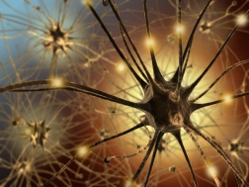

START
Câu 2. Hình ảnh sau là hình ảnh tế bào nào?
12
9
3
6
Hết Giờ
A: Tế bào trứng cá.
B: Tế bào thần kinh.
CHÚC MỪNG
C: Tế bào lông hút (rễ).
D: Tế bào da người.

Slide 7

START
Câu 3. Loại tế bào nào sau đây có thể quan sát bằng mắt thường?
12
9
3
6
Hết Giờ
A: Tế bào vi rút.
CHÚC MỪNG
B: Tế bào vi khuẩn.
C: Tế bào da người.
D: Tế bào lục lạp.

Slide 8

START
Câu 4. Loại tế bào nào sau đây phải dùng kính hiển vi quang học mới quan sát được?
12
9
3
6
Hết Giờ
A: Tế bào vi khuẩn.
CHÚC MỪNG
B: Tế bào da người.
C: Tế bào trứng cá.
D: Tế bào tép bưởi.

Slide 9
START
Câu 5. Loại tế bào nào sau đây không cần dùng kính hiển vi điện tử để quan sát?
12
9
3
6
Hết Giờ
A: Tế bào virut.
CHÚC MỪNG
B: Tế bào Protein.
C: Tế bào lục lạp.
D: Tế bào trứng cá.

Slide 10

START
Câu 6. Tế bào không thực hiện quá trình nào sau đây?
12
9
3
6
Hết Giờ
A: Giao tiếp.
CHÚC MỪNG
B: Hô hấp.
C: Sinh trưởng.
D: Sinh sản.

Slide 11
Hướng dẫn tự học ở nhà
Học bài, chuẩn bị trước bài 19
- Hãy tìm hiểu thông tin từ sách, báo và internet để trả lời các câu hỏi và thực hiện yêu cầu sau:
a. Tại sao hầu hết tế bào có kích thước rất nhỏ?
b. Tế bào lớn nhất trong cơ thể em là loại tế bào nào?
c. Tế bào nào lớn nhất và tế bào nào nhỏ nhất?
d. Sưu tập hình ảnh các loại tế bào em đã tìm hiểu được.

